Slide 1

Med.Go
Luciano | Empreendedor

Slide 2
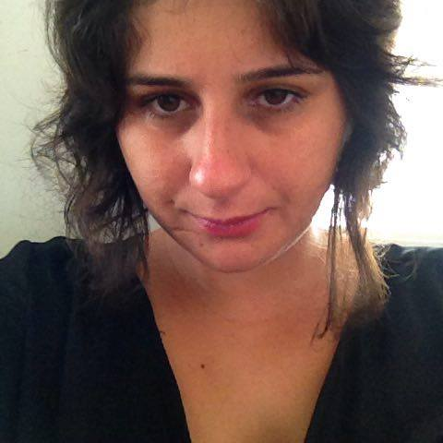
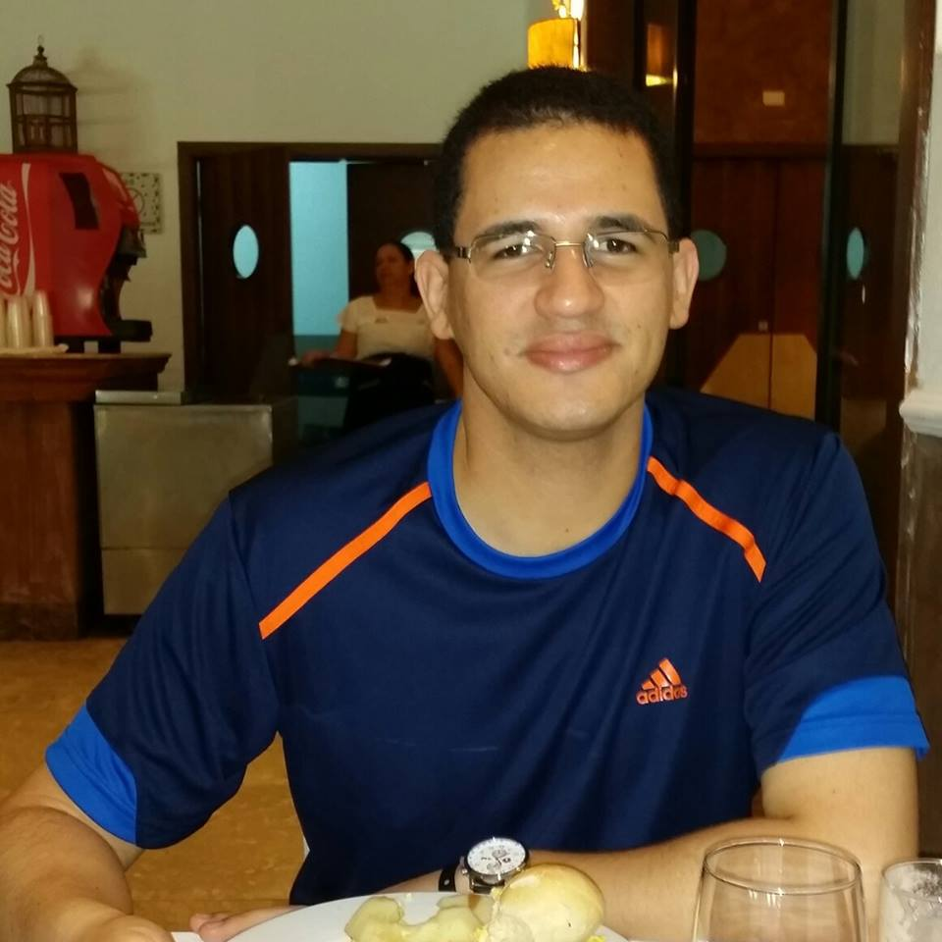
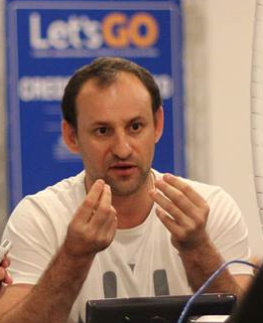
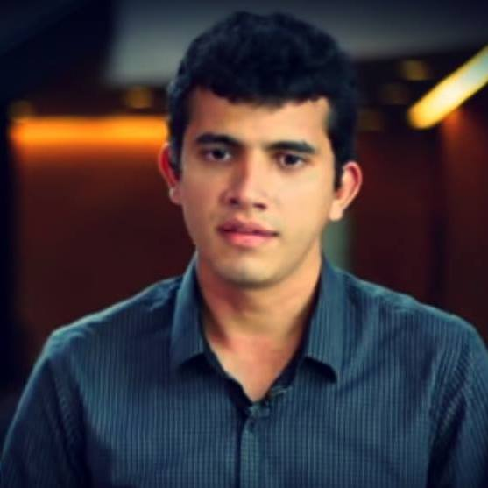
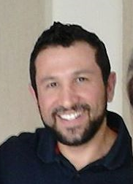
Quem somos?
Laercio José
Luciano J Lopes
Rodrigo Ferreira
Adriana Rodovalho
Tutor
Empreendedor
Empreendedor
Empreendedora
Roulien Vieira
Empreendedor

Slide 3
Qual o desafio?
INFORMA GOIÁS

Slide 4
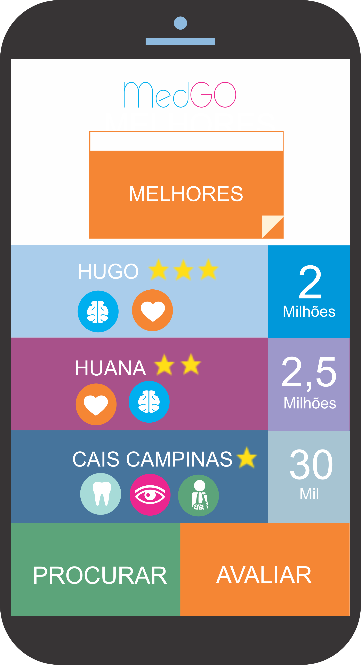

Voz ao cidadão

Slide 5
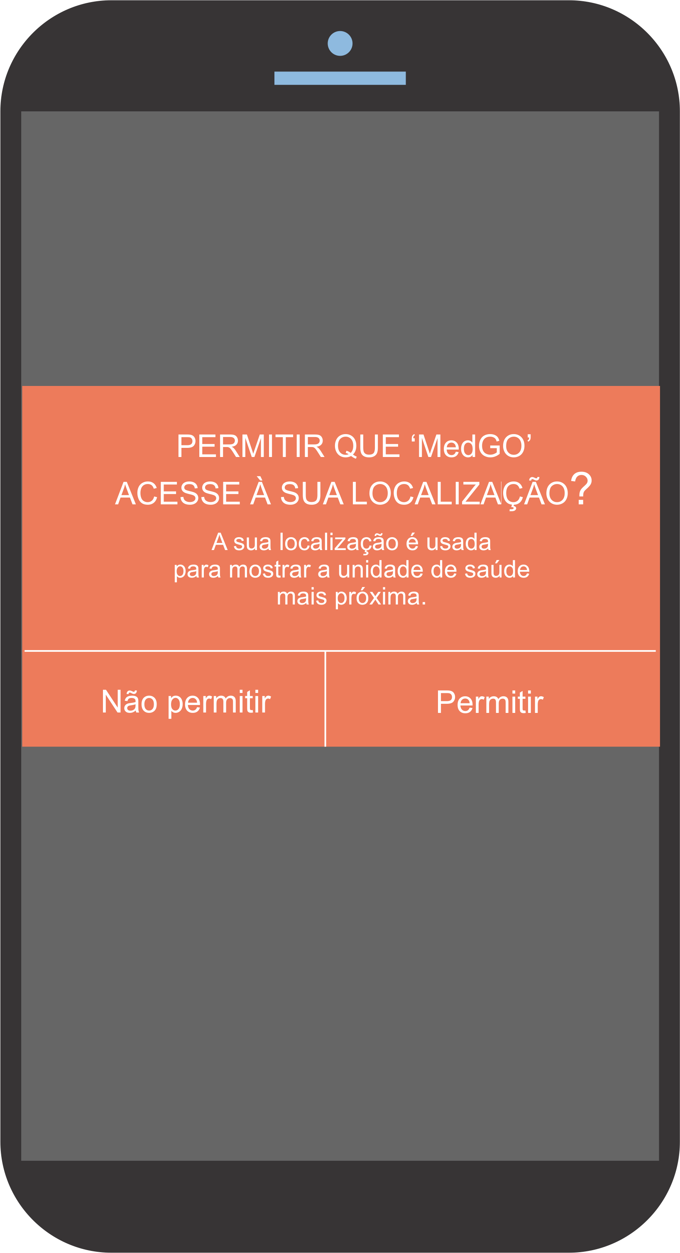
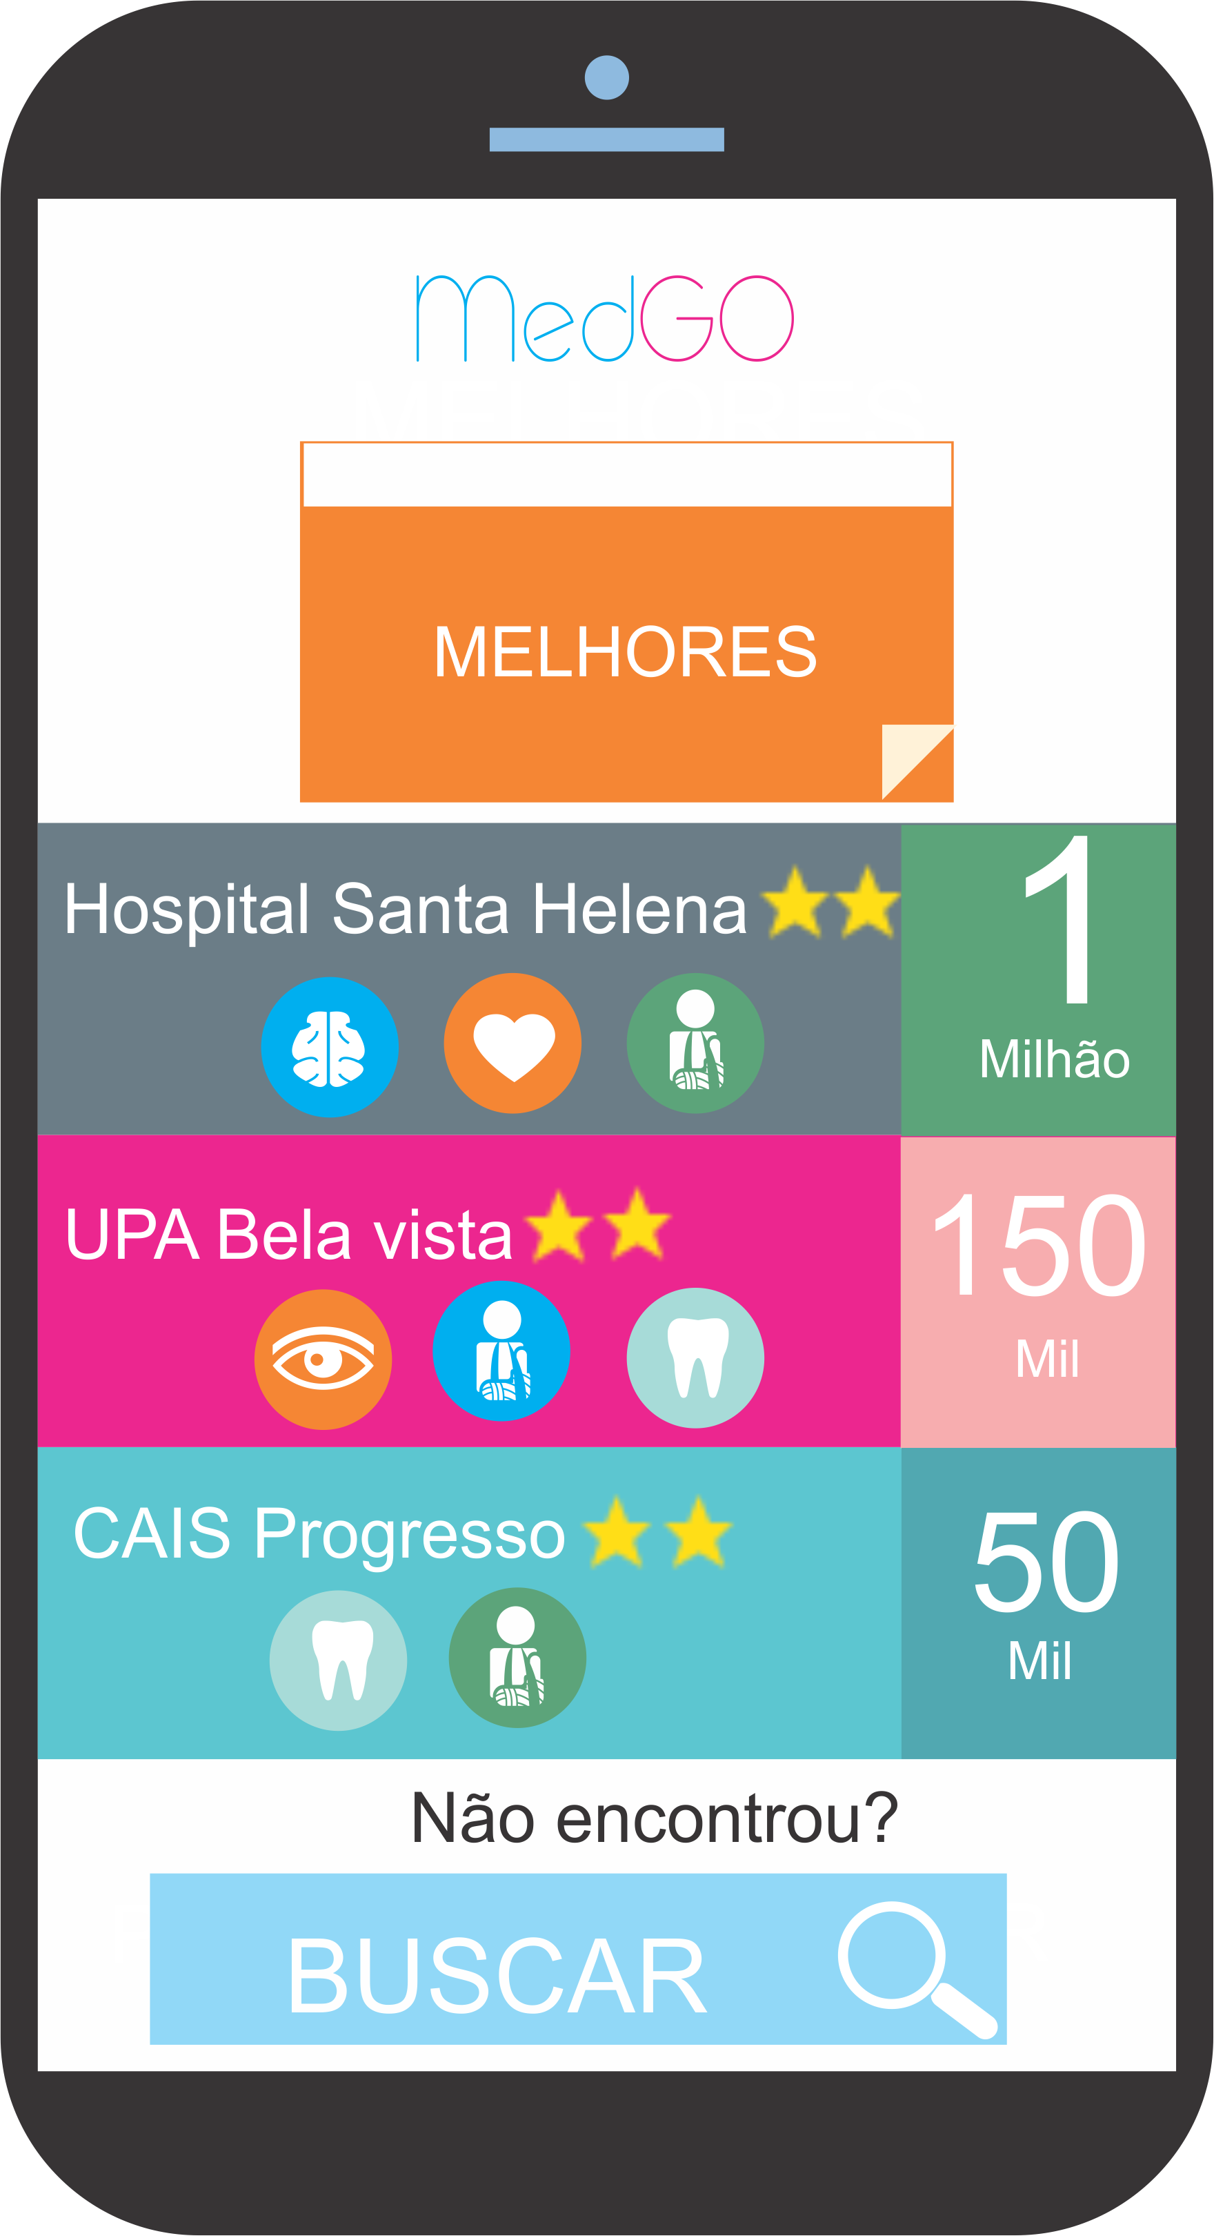
Voz ao cidadão

Slide 6


Voz ao cidadão

Slide 7
OBRIGADO !!!

